Slide 1
Introduction à l'analyse des données

Slide 2
TECHNIQUES DE BASE D’ANALYSE DES DONNÉES
Patrick Boily Data Action Lab | uOttawa | Idlewyld Analytics
pboily@uottawa.ca
[en collaboration avec Jen Schellinck | Sysabee]

Slide 3
PIPELINE D'ANALYSE DES DONNÉES
Modélisation des données et analyse conceptuelle
Collecte des données
Transformation des données
Stockage des données
Exploration des données
Analyse des données
Présentation des données

Slide 4
Aperçus et calculs Concepts de base
TECHNIQUES DE BASE D’ANALYSE DES DONNÉES

Slide 5
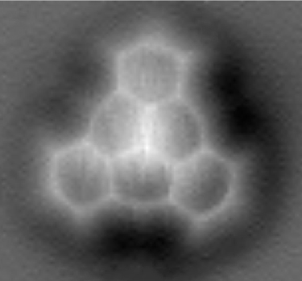
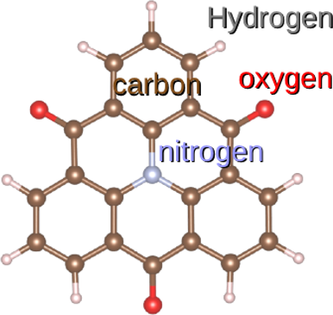
SCHÉMAS, GÉNÉRALITÉS, STRUCTURE
[https://upload.wikimedia.org/wikipedia/commons/d/d0/TOAT_AFM.png]
Schéma (« Pattern ») : une régularité prévisible et répétitive
Structure : organisation des éléments d'un système
Généralisation : création de concepts plus généraux ou abstraits à partir de concepts ou d'instances plus spécifiques.
Objectif sous-jacent de l'analyse : trouver des modèles ou des structures dans les données et tirer des conclusions à partir de ces modèles ou structures.
Trouver des modèles et des structures n'est pas inutile en soi, mais c'est la façon dont ces découvertes sont utilisées pour tirer des conclusions qui est importante.

Slide 6
VARIABLES DÉPENDANTES ET INDÉPENDANTES
Dans un contexte expérimental :
les variables de contrôle/extrinsèque : nous faisons de notre mieux pour qu'elles restent contrôlées et immuables alors que d'autres variables sont modifiées
variables indépendantes : nous contrôlons leurs valeurs car nous pensons qu'elles influencent les variables dépendantes
variables dépendantes : nous ne contrôlons pas leurs valeurs ; elles sont générées d'une manière ou d'une autre pendant l'expérience et dépendent vraisemblablement de tout.
Comment cela se traduit-il dans d'autres ensembles de données ?
Hauteur des plantes
Heures d'ensoleillement

Slide 7
TYPES DE DONNÉES
Données numériques : nombres entiers ou nombres continus
1, 7, 34.654, 0.000004
Données textuelles : chaînes de texte - peuvent être limitées à un certain nombre de caractères
“Bienvenue au parc”, “AAAAA”, “345”, “45.678”
Données catégorielles : un nombre fixe de valeurs, qui peuvent être numériques ou représentées par des chaînes de caractères. Il n'y a pas d'ordre spécifique ou inhérent
(‘rouge’,’bleu’,vert’), (‘1’,’2’,’3’)
Données ordinales : données catégorielles avec un ordre inhérent. Contrairement aux données en nombre entier, l'espacement entre les valeurs n'est pas défini
(très froid, froid, tiède, chaud, très chaud)

Slide 8
CATÉGORIQUE → NUMÉRIQUE
Les données catégorielles peuvent être transformées en données numériques en générant des comptes de fréquence des différentes valeurs de la variable catégorielle.
Cela nous permet ensuite d'appliquer des techniques d'analyse numérique.
Couleur de la maison | Fréquence
rouge | 40
bleu | 13
vert | 2

Slide 9
LE RÔLE PARTICULIER DES DONNÉES CATÉGORIELLES
Les données catégorielles jouent un rôle particulier :
en science des données, les variables catégorielles prennent des valeurs prédéfinies
en science expérimentale, un facteur est une variable indépendante dont les niveaux sont définis (on peut également la considérer comme catégorie de traitement)
en analyse d'entreprise, il s'agit de dimensions (avec des membres) par rapport à des mesures.
Quelle que soit la façon dont ils sont nommés, elles peuvent être utilisées afin de créer des sous-ensembles ou de résumer les données.

Slide 10
DONNÉES HIÉRARCHIQUES/ENCHEVÊTRÉES/ MULTI-NIVEAUX
Année | Trimestre | Compte_Q
2012 | 1 | 34
2012 | 2 | 12
2012 | 3 | 52
2012 | 4 | 0
2013 | 1 | 21
2013 | 2 | 9
2013 | 3 | 112
2103 | 4 | 8
Lorsqu'une variable catégorielle possède plusieurs niveaux d'abstraction, de nouvelles variables catégorielles peuvent être créées à partir de ces niveaux.
La "nouvelle" variable catégorielle a des relations prédéfinies avec le niveau le plus détaillé.
Nous pouvons souvent examiner les variables temporelles et spatiales de manière plus ou moins détaillée.
Granularité des données : quel est le niveau de détail le plus élevé que nous pouvons observer dans les données ?
Année | Compte_A
2012 | 98
2013 | 150

Slide 11
Aperçus et calculs Techniques de base
TECHNIQUES DE BASE D’ANALYSE DES DONNÉES

Slide 12
COMMENT RÉSUMER LES DONNÉES
Min : la plus petite valeur
Max : la plus grande valeur
Médiane : valeur « centrale »
Mode : valeur la plus fréquente
Valeurs uniques : liste des valeurs uniques
etc.
Signal | Type
4.31 | Bleu
5.34 | Orange
3.79 | Bleu
5.19 | Bleu
4.93 | Vert
5.76 | Orange
3.25 | Orange
7.12 | Orange
2.85 | Bleu

Slide 13
COMMENT RÉSUMER LES DONNÉES
Signal | Type
4.31 | Bleu
5.34 | Orange
3.79 | Bleu
5.19 | Bleu
4.93 | Vert
5.76 | Orange
3.25 | Orange
7.12 | Orange
2.85 | Bleu
Nous pouvons effectuer des opérations sur un ensemble de données, (généralement sur ses colonnes).
Une telle opération revient à condenser les nombreuses valeurs des données en une seule valeur représentative.
Exemples : « moyenne », « somme », « compte », « variance », etc.
Nous pouvons appliquer la même fonction d'agrégation à de nombreuses colonnes différentes, ce qui permet d'obtenir un mapping (liste) des colonnes vers les valeurs.
Compte | Signal moy. | Écart type signal | Mode type
9 | 4.73 | 1.33 | Bleu/ Orange

Slide 14
TABLEAUX DE CONTINGENCE / TABLEAUX CROISÉS DYNAMIQUES
Tableau de contingence : un tableau qui examine la relation entre deux variables catégorielles par le biais de leur rapport (tableau croisé).
Tableau croisé dynamique : tableau généré en appliquant des opérations (somme, compte, moyenne, etc.) à des variables, éventuellement basées sur une autre variable (catégorielle). Les tableaux de contingence sont des cas particuliers de tableaux croisés dynamiques.
 | Grande | Moyen | Petit
Fenêtre | 1 | 32 | 31
Porte | 14 | 11 | 0
Type | Compte | Signal moy. | Écart type signal
Bleu | 4 | 4.04 | 0.98
Vert | 1 | 4.93 | N.A.
Orange | 4 | 5.37 | 1.60

Slide 15
L'ANALYSE PAR LA VISUALISATION
Analyse (au sens large) :
identifier des modèles ou une structure
ajouter du sens à ces modèles ou à cette structure en les interprétant dans le contexte du système.
Options:
1. utiliser des méthodes analytiques pour y parvenir.
2. visualiser les données et utiliser le pouvoir analytique du cerveau (perceptuel) pour tirer des conclusions significatives sur ces schémas.
Nous en discuterons plus en détail.

Slide 16
DESCRIPTIONS DE DONNÉES (EN PROFONDEUR)
TECHNIQUES DE BASE D’ANALYSE DES DONNÉES

Slide 17
DESCRIPTION DES DONNÉES (REPRISE)
En un sens, la raison sous-jacente de toute analyse est de parvenir à la compréhension des données.
Les études et les expériences donnent lieu à des unités, qui sont généralement décrites par des variables (et des mesures).
Les variables sont soit qualitatives (catégoriques), soit quantitatives (numériques) :
les variables catégorielles prennent des valeurs (niveaux) dans un ensemble fini de classes
les variables numériques prennent des valeurs dans un ensemble (potentiellement infini) de quantités

Slide 18
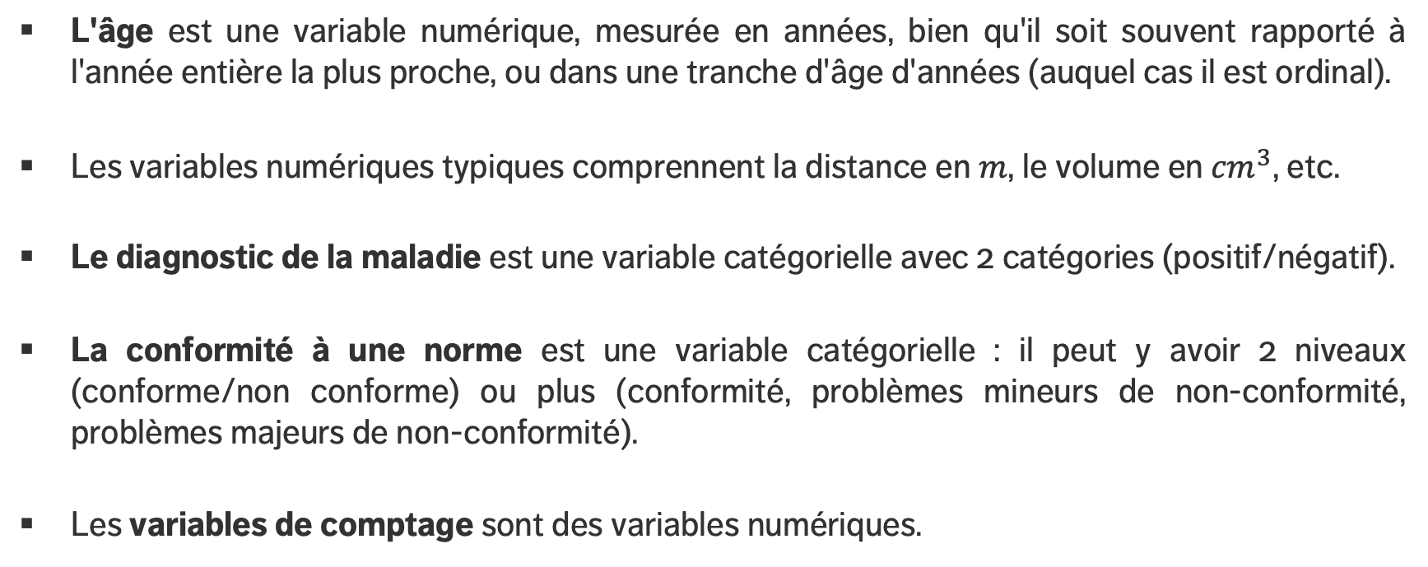
EXEMPLES
L'âge est une variable numérique, mesurée en années, bien qu'il soit souvent rapporté à l'année entière la plus proche, ou dans une tranche d'âge d'années (auquel cas il est ordinal).
Les variables numériques typiques comprennent la distance en$m$, le volume en ${cm}^{3}$, etc.
Le diagnostic de la maladie est une variable catégorielle avec 2 catégories (positif/négatif).
La conformité à une norme est une variable catégorielle : il peut y avoir 2 niveaux (conforme/non conforme) ou plus (conformité, problèmes mineurs de non-conformité, problèmes majeurs de non-conformité).
Les variables de comptage sont des variables numériques.

Slide 19
RÉSUMÉS NUMÉRIQUES
Pour commencer, une variable peut être décrite selon deux dimensions : la centralité et la dispersion (l'asymétrie et l'aplatissement sont aussi parfois utilisés).
Les mesures de centralité comprennent:
médiane, moyenne, mode (moins fréquemment)
Les mesures de dispersion comprennent :
écart-type, variance, quartiles, écart interquartile, plage de données (moins fréquemment)
La médiane, la plage de données et les quartiles sont facilement calculés à partir d'une liste ordonnée de données.

Slide 20
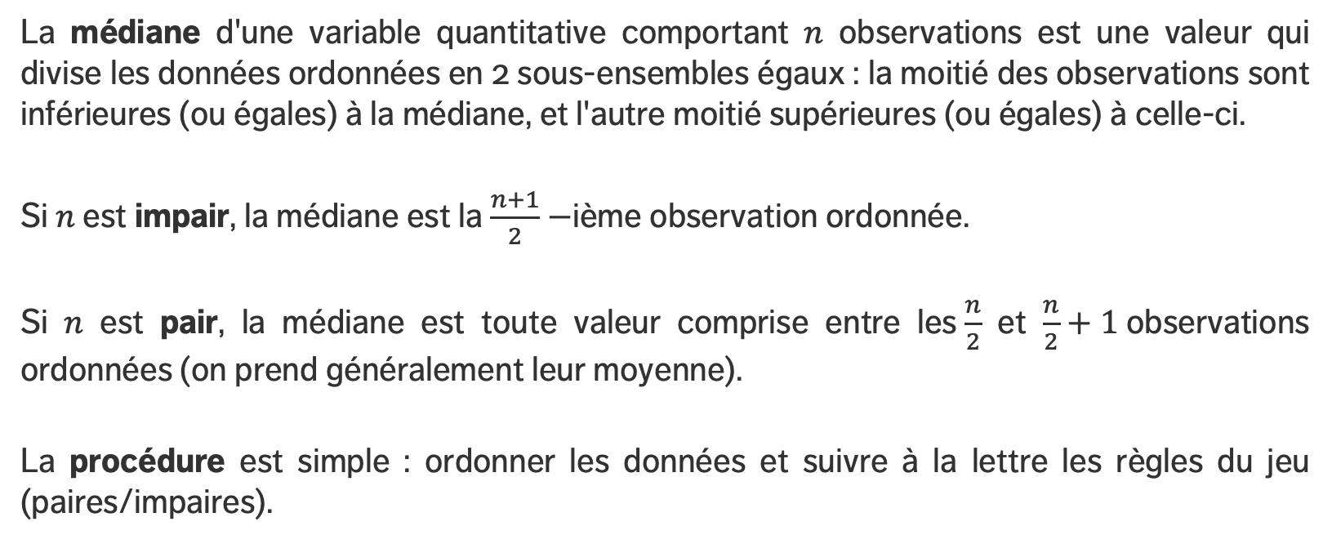
MÉDIANE
La médiane d'une variable quantitative comportant 𝑛 observations est une valeur qui divise les données ordonnées en 2 sous-ensembles égaux : la moitié des observations sont inférieures (ou égales) à la médiane, et l'autre moitié supérieures (ou égales) à celle-ci.
Si 𝑛 est impair, la médiane est la $\frac{n+1}{2}−$ième observation ordonnée.
Si 𝑛 est pair, la médiane est toute valeur comprise entre les$\frac{n}{2}$ et $\frac{n}{2}+1$observations ordonnées (on prend généralement leur moyenne).
La procédure est simple : ordonner les données et suivre à la lettre les règles du jeu (paires/impaires).

Slide 21
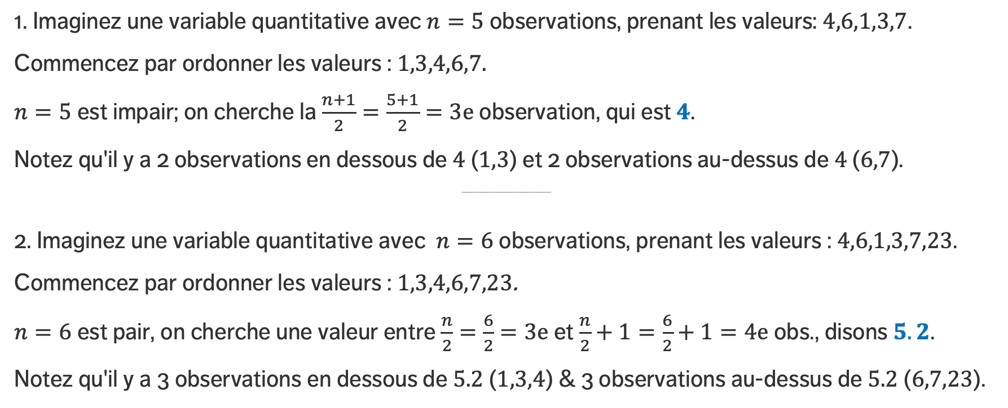
MÉDIANE
1. Imaginez une variable quantitative avec$n=5$ observations, prenant les valeurs: $4,6,1,3,7$.
Commencez par ordonner les valeurs : $1,3,4,6,7.$
$n=5$ est impair; on cherche la$\frac{n+1}{2}=\frac{5+1}{2}=3e$ observation, qui est $4$.
Notez qu'il y a 2 observations en dessous de$4$ ($1,3$) et 2 observations au-dessus de $4$ ($6,7$).
______________________________________
2. Imaginez une variable quantitative avec$n=6$ observations, prenant les valeurs : $4,6,1,3,7,23$.
Commencez par ordonner les valeurs : $1,3,4,6,7,23$.
$n=6$ est pair, on cherche une valeur entre $\frac{n}{2}=\frac{6}{2}=3e$ et $\frac{n}{2}+1=\frac{6}{2}+1=4e$ obs., disons $5.2$.
Notez qu'il y a 3 observations en dessous de$5.2$ ($1,3,4$) & 3 observations au-dessus de$5.2$ ($6,7,23$).

Slide 22
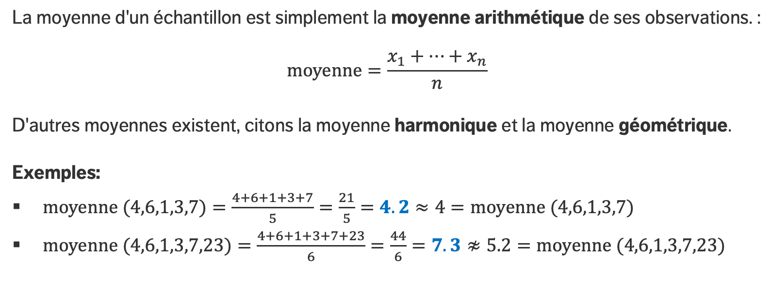
MOYENNE
La moyenne d'un échantillon est simplement la moyenne arithmétique de ses observations. :
$$\text{moyenne}=\frac{x_{1}+…+x_{n}}{n}$$
D'autres moyennes existent, citons la moyenne harmonique et la moyenne géométrique.
Exemples:
$moyenne \text{(4,6,1,3,7)}=\frac{4+6+1+3+7}{5}=\frac{21}{5}=4.2≈4=moyenne \text{(4,6,1,3,7)}$
$moyenne \text{(4,6,1,3,7,23)}=\frac{4+6+1+3+7+23}{6}=\frac{44}{6}=7.3≉5.2=moyenne \text{(4,6,1,3,7,23)}$

Slide 23
MOYENNE OU MÉDIANE ?
Quelle mesure de centralité doit-on utiliser pour présenter les données ?
La moyenne est soutenue par la théorie CLT (qui ne sera pas abordée ici).
Si la distribution des données est symétrique, les deux valeurs seront proches l'une de l'autre.
Si la distribution des données est asymétrique, la moyenne est tirée vers la longue queue et, par conséquent, donne une image déformée du centre réel.
Par conséquent, les médianes sont utilisées pour les prix des logements, les revenus, etc.
La médiane est robuste contre les valeurs aberrantes et les interprétations incorrectes, alors que la moyenne ne l'est pas.

Slide 24
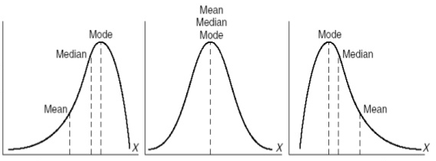
MOYENNE OU MÉDIANE ?
moyenne
médiane
mode
mode
mode
médiane
médiane
moyenne
moyenne

Slide 25
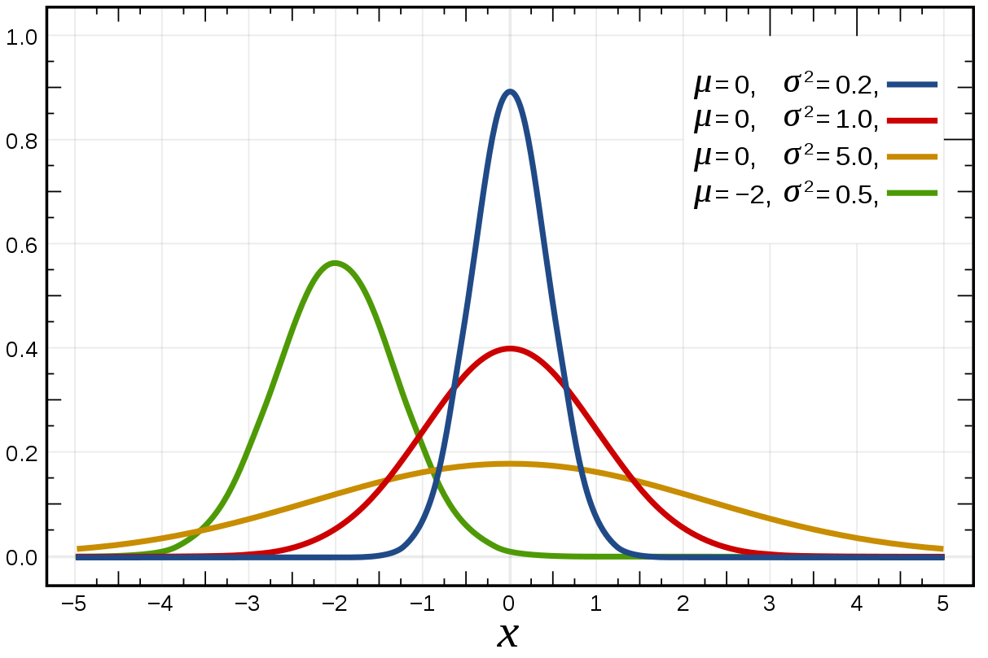
ÉCART-TYPE
[Wikipedia]
Les mesures de centralité donnent une idée de l'endroit où les valeurs de la variable sont " « regroupées ».
L'écart-type fournit une notion de sa dispersion ; un écart-type plus élevé signifie une dispersion plus élevée.

Slide 26
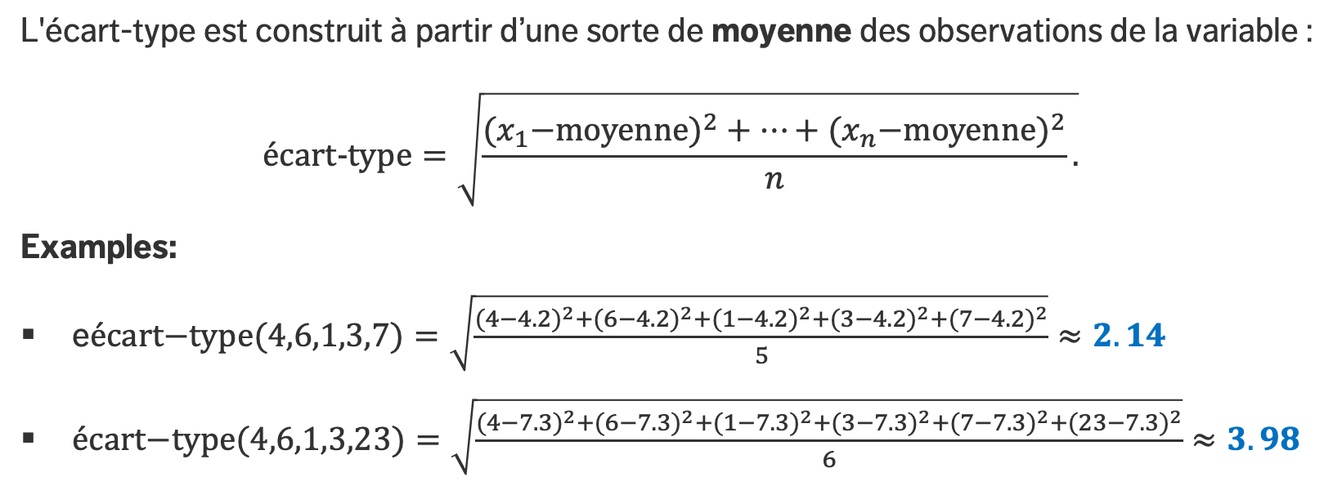
ÉCART TYPE
L'écart-type est construit à partir d’une sorte de moyenne des observations de la variable :
$$\text{é}\text{cart}\text{-}\text{type}=\sqrt{\frac{{{(x}_{1}−\text{m}\text{oyenne})}^{2}+…+{{(x}_{n}−\text{moyenne})}^{2}}{n}.}$$
Examples:
e$\text{é}\text{cart}\text{−}\text{type}\text{(4,6,1,3,7)}=\sqrt{\frac{{(4−4.2)}^{2}+{(6−4.2)}^{2}+{(1−4.2)}^{2}+{(3−4.2)}^{2}+{(7−4.2)}^{2}}{5}}≈2.14$
$\text{é}\text{cart}\text{−}\text{type}\text{(4,6,1,3,}\text{23}\text{)}=\sqrt{\frac{{(4−7.3)}^{2}+{(6−7.3)}^{2}+{(1−7.3)}^{2}+{(3−7.3)}^{2}+{(7−7.3)}^{2}+{(23−7.3)}^{2}}{6}}≈3.98$

Slide 27
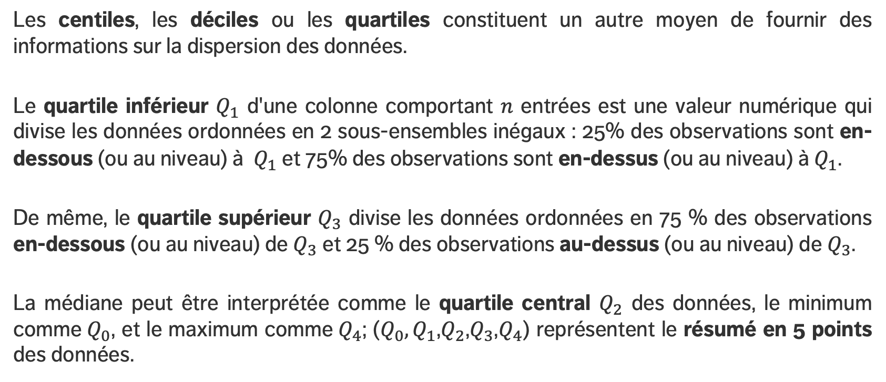
QUANTILES
Les centiles, les déciles ou les quartiles constituent un autre moyen de fournir des informations sur la dispersion des données.
Le quartile inférieur $Q_{1}$ d'une colonne comportant 𝑛 entrées est une valeur numérique qui divise les données ordonnées en 2 sous-ensembles inégaux : 25% des observations sont en-dessous (ou au niveau) à$Q_{1}$ et 75% des observations sont en-dessus (ou au niveau) à${ Q}_{1}$.
De même, le quartile supérieur $Q_{3}$ divise les données ordonnées en 75 % des observations en-dessous (ou au niveau) de $Q_{3}$ et 25 % des observations au-dessus (ou au niveau) de $Q_{3}$.
La médiane peut être interprétée comme le quartile central $Q_{2}$ des données, le minimum comme$Q_{0}$, et le maximum comme$Q_{4}$; ($Q_{0},Q_{1}$,$Q_{2}$,$Q_{3}$,$Q_{4}$) représentent le résumé en 5 points des données.

Slide 28
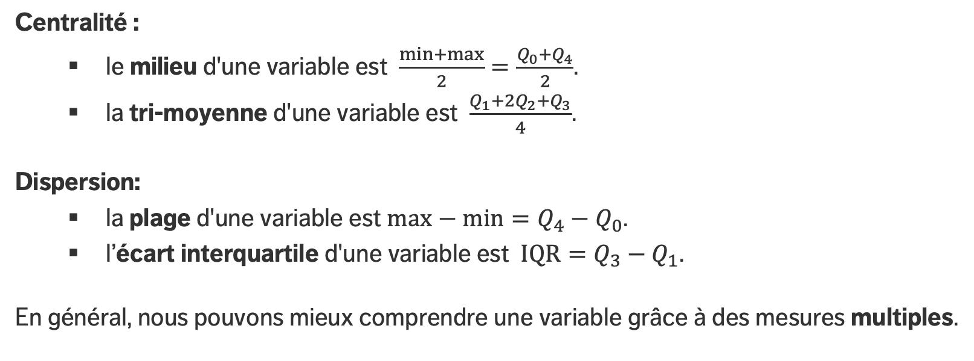
AUTRES MESURES
Centralité :
le milieu d'une variable est $\frac{min+max}{2}=\frac{Q_{0}+Q_{4}}{2}$.
la tri-moyenne d'une variable est $\frac{Q_{1}+2Q_{2}+Q_{3}}{4}$.
Dispersion:
la plage d'une variable est $max−min=Q_{4}−Q_{0}$.
l’écart interquartile d'une variable est $\text{IQR}=Q_{3}−Q_{1}$.
En général, nous pouvons mieux comprendre une variable grâce à des mesures multiples.

Slide 29
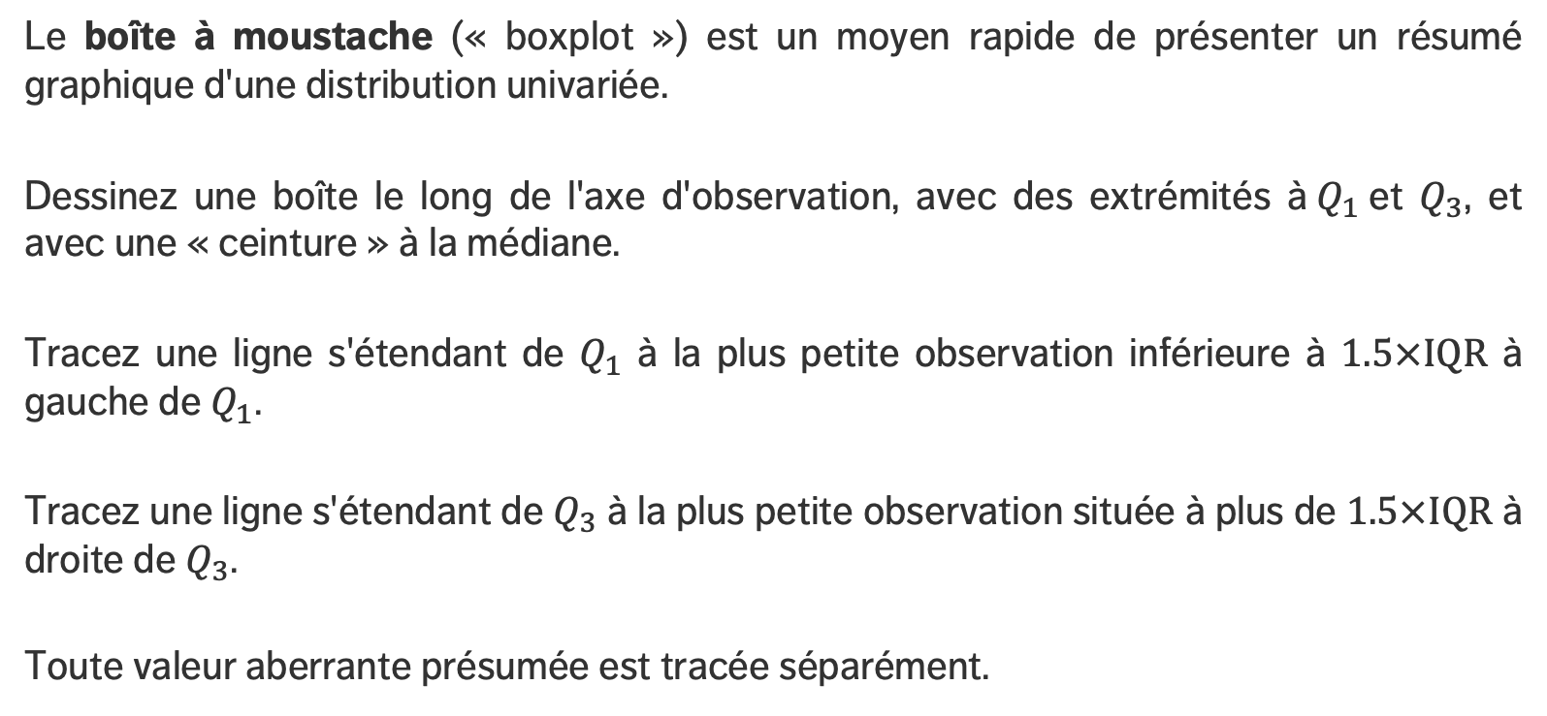
RÉSUMÉS VISUELS – BOÎTE À MOUSTACHES
Le boîte à moustache (« boxplot ») est un moyen rapide de présenter un résumé graphique d'une distribution univariée.
Dessinez une boîte le long de l'axe d'observation, avec des extrémités à$Q_{1}$et $Q_{3}$, et avec une « ceinture » à la médiane.
Tracez une ligne s'étendant de $Q_{1}$ à la plus petite observation inférieure à $1.5×IQR$ à gauche de $Q_{1}$.
Tracez une ligne s'étendant de $Q_{3}$ à la plus petite observation située à plus de $1.5×IQR$ à droite de $Q_{3}$.
Toute valeur aberrante présumée est tracée séparément.

Slide 30
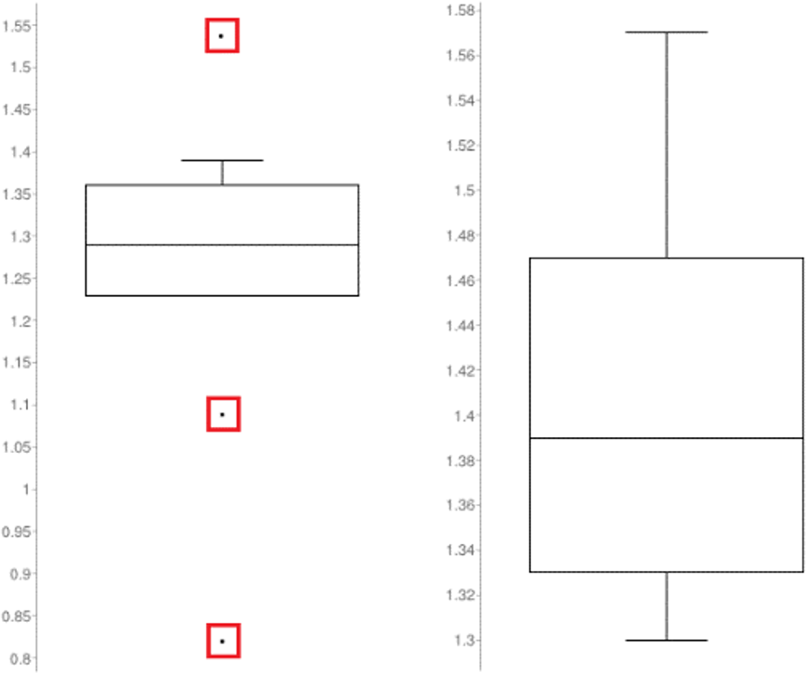
EXEMPLES
Ensemble de données sur les files d'attente : taux d'arrivée (à gauche), taux de traitement (à droite)

Slide 31
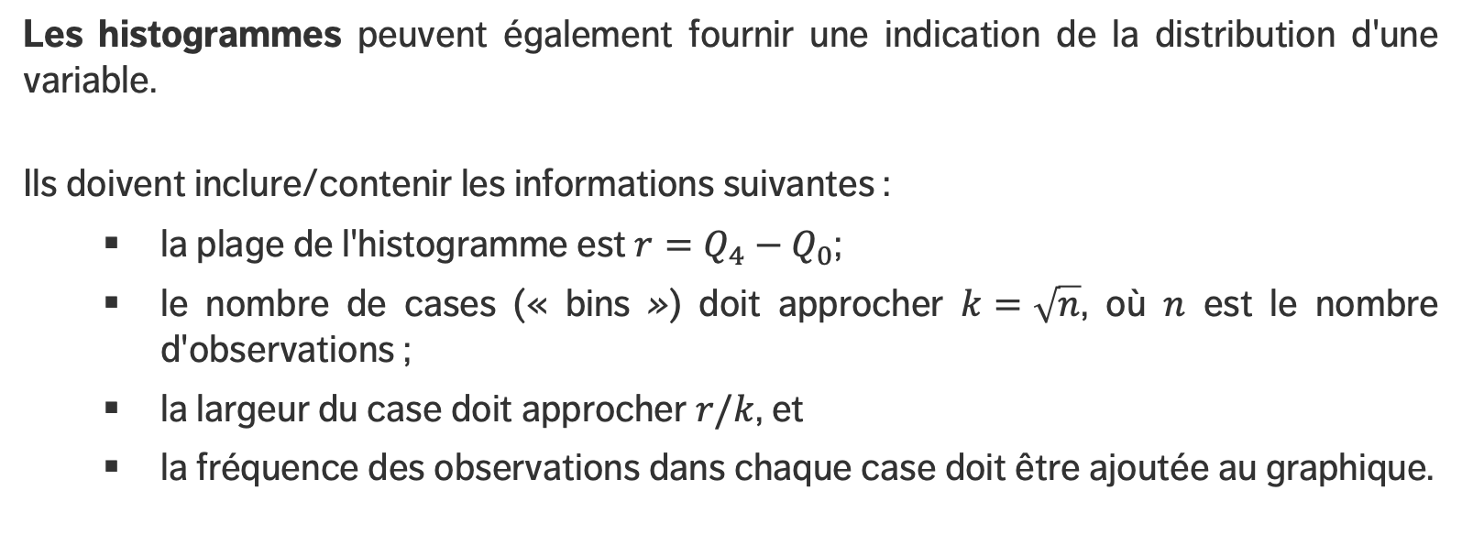
RÉSUMÉS VISUELS – HISTOGRAMME
Les histogrammes peuvent également fournir une indication de la distribution d'une variable.
Ils doivent inclure/contenir les informations suivantes :
la plage de l'histogramme est$r=Q_{4}−Q_{0}$;
le nombre de cases (« bins ») doit approcher $k=\sqrt{n}$, où $n$ est le nombre d'observations ;
la largeur du case doit approcher $r/k$, et
la fréquence des observations dans chaque case doit être ajoutée au graphique.

Slide 32
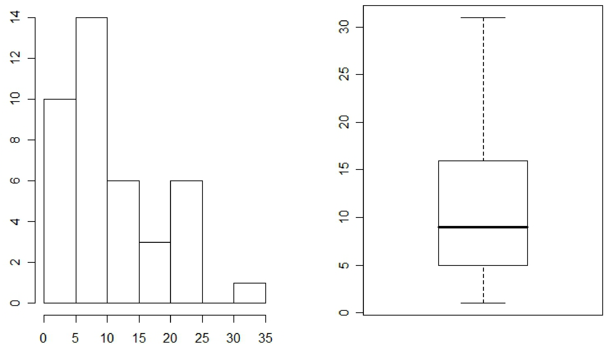
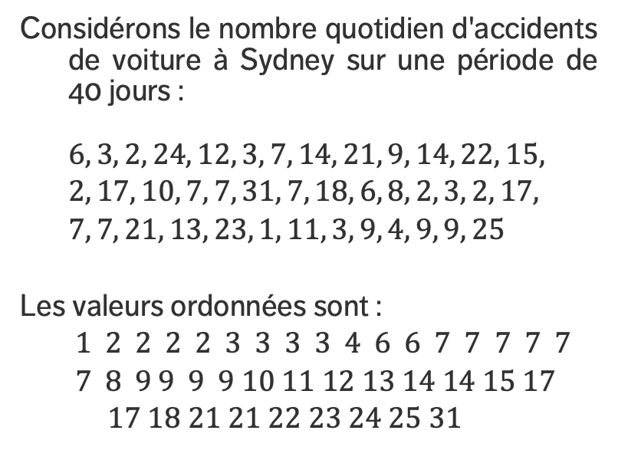
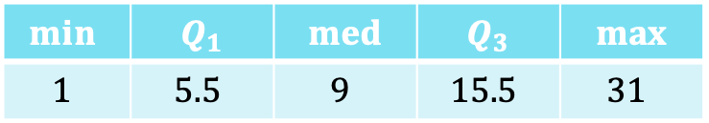
EXEMPLE
Est-il plus probable que l'on observe entre 5 et 15 accidents un jour donné, ou entre 25 et 35 ?
Considérons le nombre quotidien d'accidents de voiture à Sydney sur une période de 40 jours :
$$6, 3, 2, 24, 12, 3, 7, 14, 21, 9, 14, 22, 15,$$
$$2, 17, 10, 7, 7, 31, 7, 18, 6, 8, 2, 3, 2, 17,$$
$$7, 7, 21, 13, 23, 1, 11, 3, 9, 4, 9, 9, 25$$
Les valeurs ordonnées sont :
$$1 2 2 2 2 3 3 3 3 4 6 6 7 7 7 7 7$$
$$7 8 9 9 9 9 10 11 12 13 14 14 15 17$$
$$17 18 21 21 22 23 24 25 31$$
$$min⁡$$ | $$Q_{1}$$ | $$med$$ | $$Q_{3}$$ | $$max$$
$$1$$ | $$5.5$$ | $$9$$ | $$15.5$$ | $$31$$

Slide 33
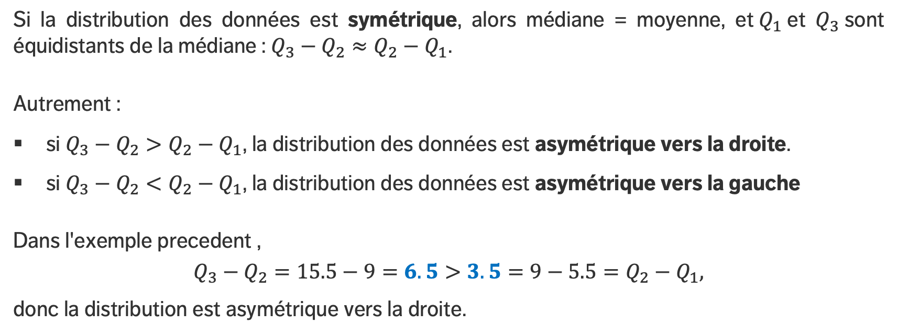
ASYMÉTRIE
Si la distribution des données est symétrique, alors médiane = moyenne, et$Q_{1}$et $Q_{3}$sont équidistants de la médiane : $Q_{3}−Q_{2}≈Q_{2}−Q_{1}$.
Autrement :
si $Q_{3}−Q_{2}>Q_{2}−Q_{1}$, la distribution des données est asymétrique vers la droite.
si $Q_{3}−Q_{2}<Q_{2}−Q_{1}$, la distribution des données est asymétrique vers la gauche
Dans l'exemple precedent ,
$$Q_{3}−Q_{2}=15.5−9=6.5>3.5=9−5.5=Q_{2}−Q_{1},$$
donc la distribution est asymétrique vers la droite.

Slide 34
ASYMÉTRIE
asymétrique vers la gauche
symétrique
asymétrique vers la droite
La forme d'un ensemble de données peut être utilisée pour suggérer un modèle analytique pour la situation d'intérêt.

Slide 35
CORRÉLATION
TECHNIQUES DE BASE D’ANALYSE DES DONNÉES

Slide 36
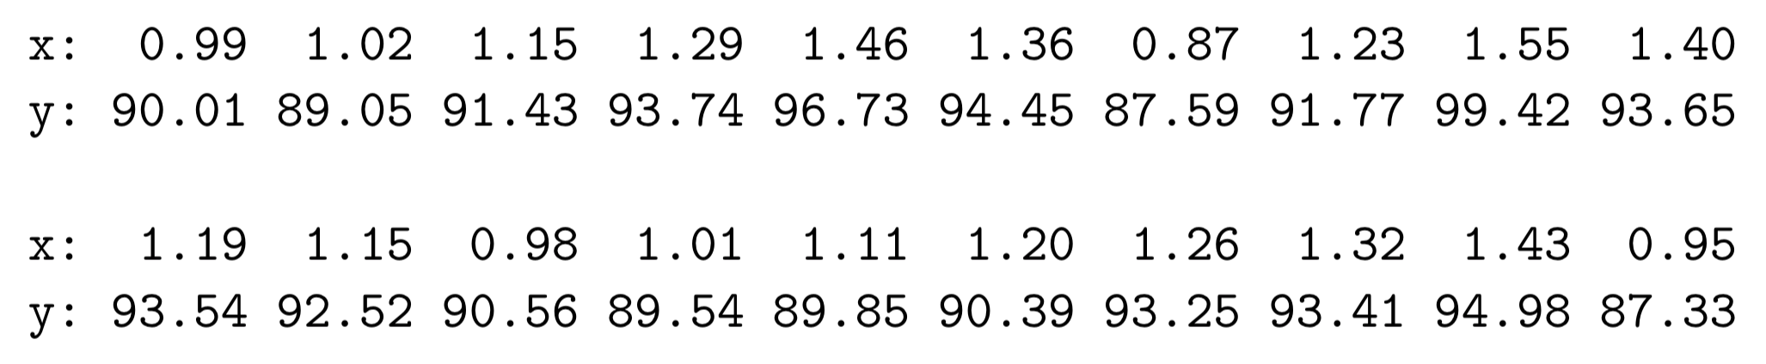
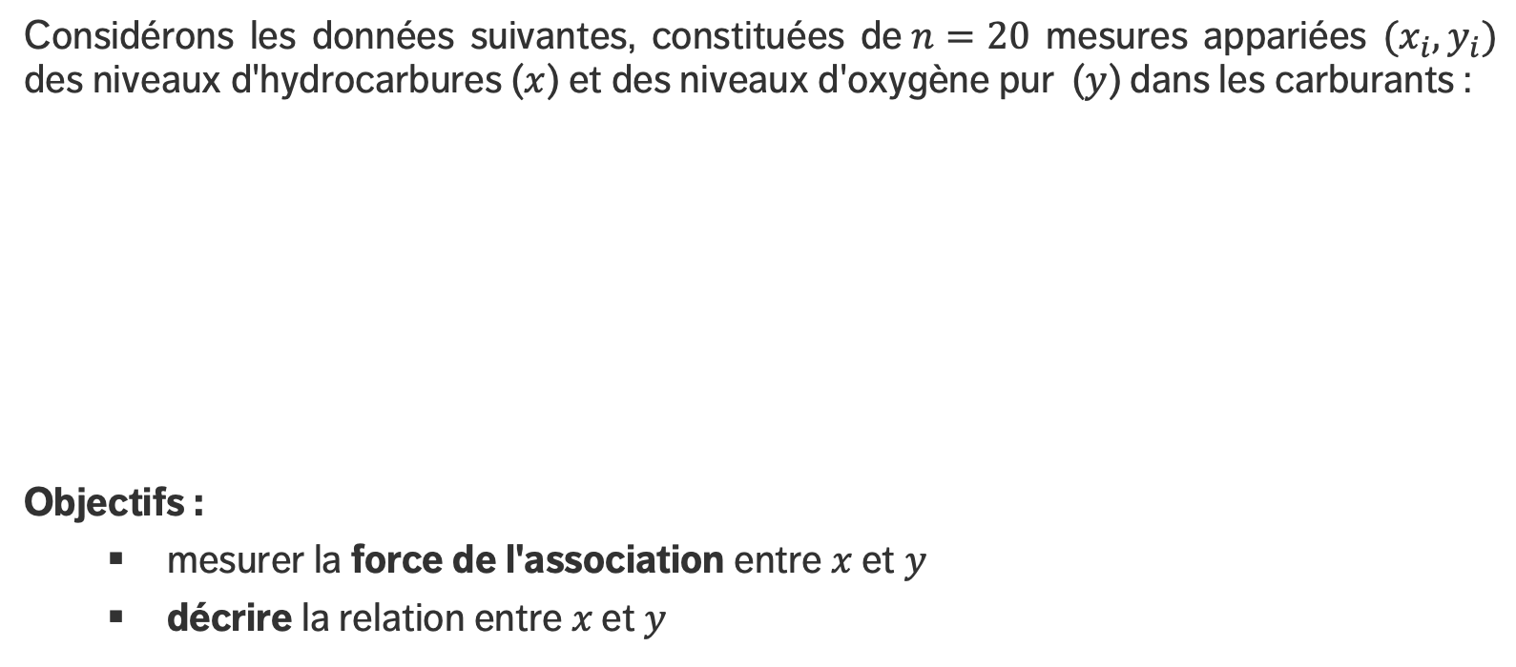
EXEMPLE
Considérons les données suivantes, constituées de$n=20$ mesures appariées $(x_{i},y_{i})$ des niveaux d'hydrocarbures ($x$) et des niveaux d'oxygène pur ($y$) dans les carburants :
Objectifs :
mesurer la force de l'association entre 𝑥 et 𝑦
décrire la relation entre 𝑥 et 𝑦

Slide 37

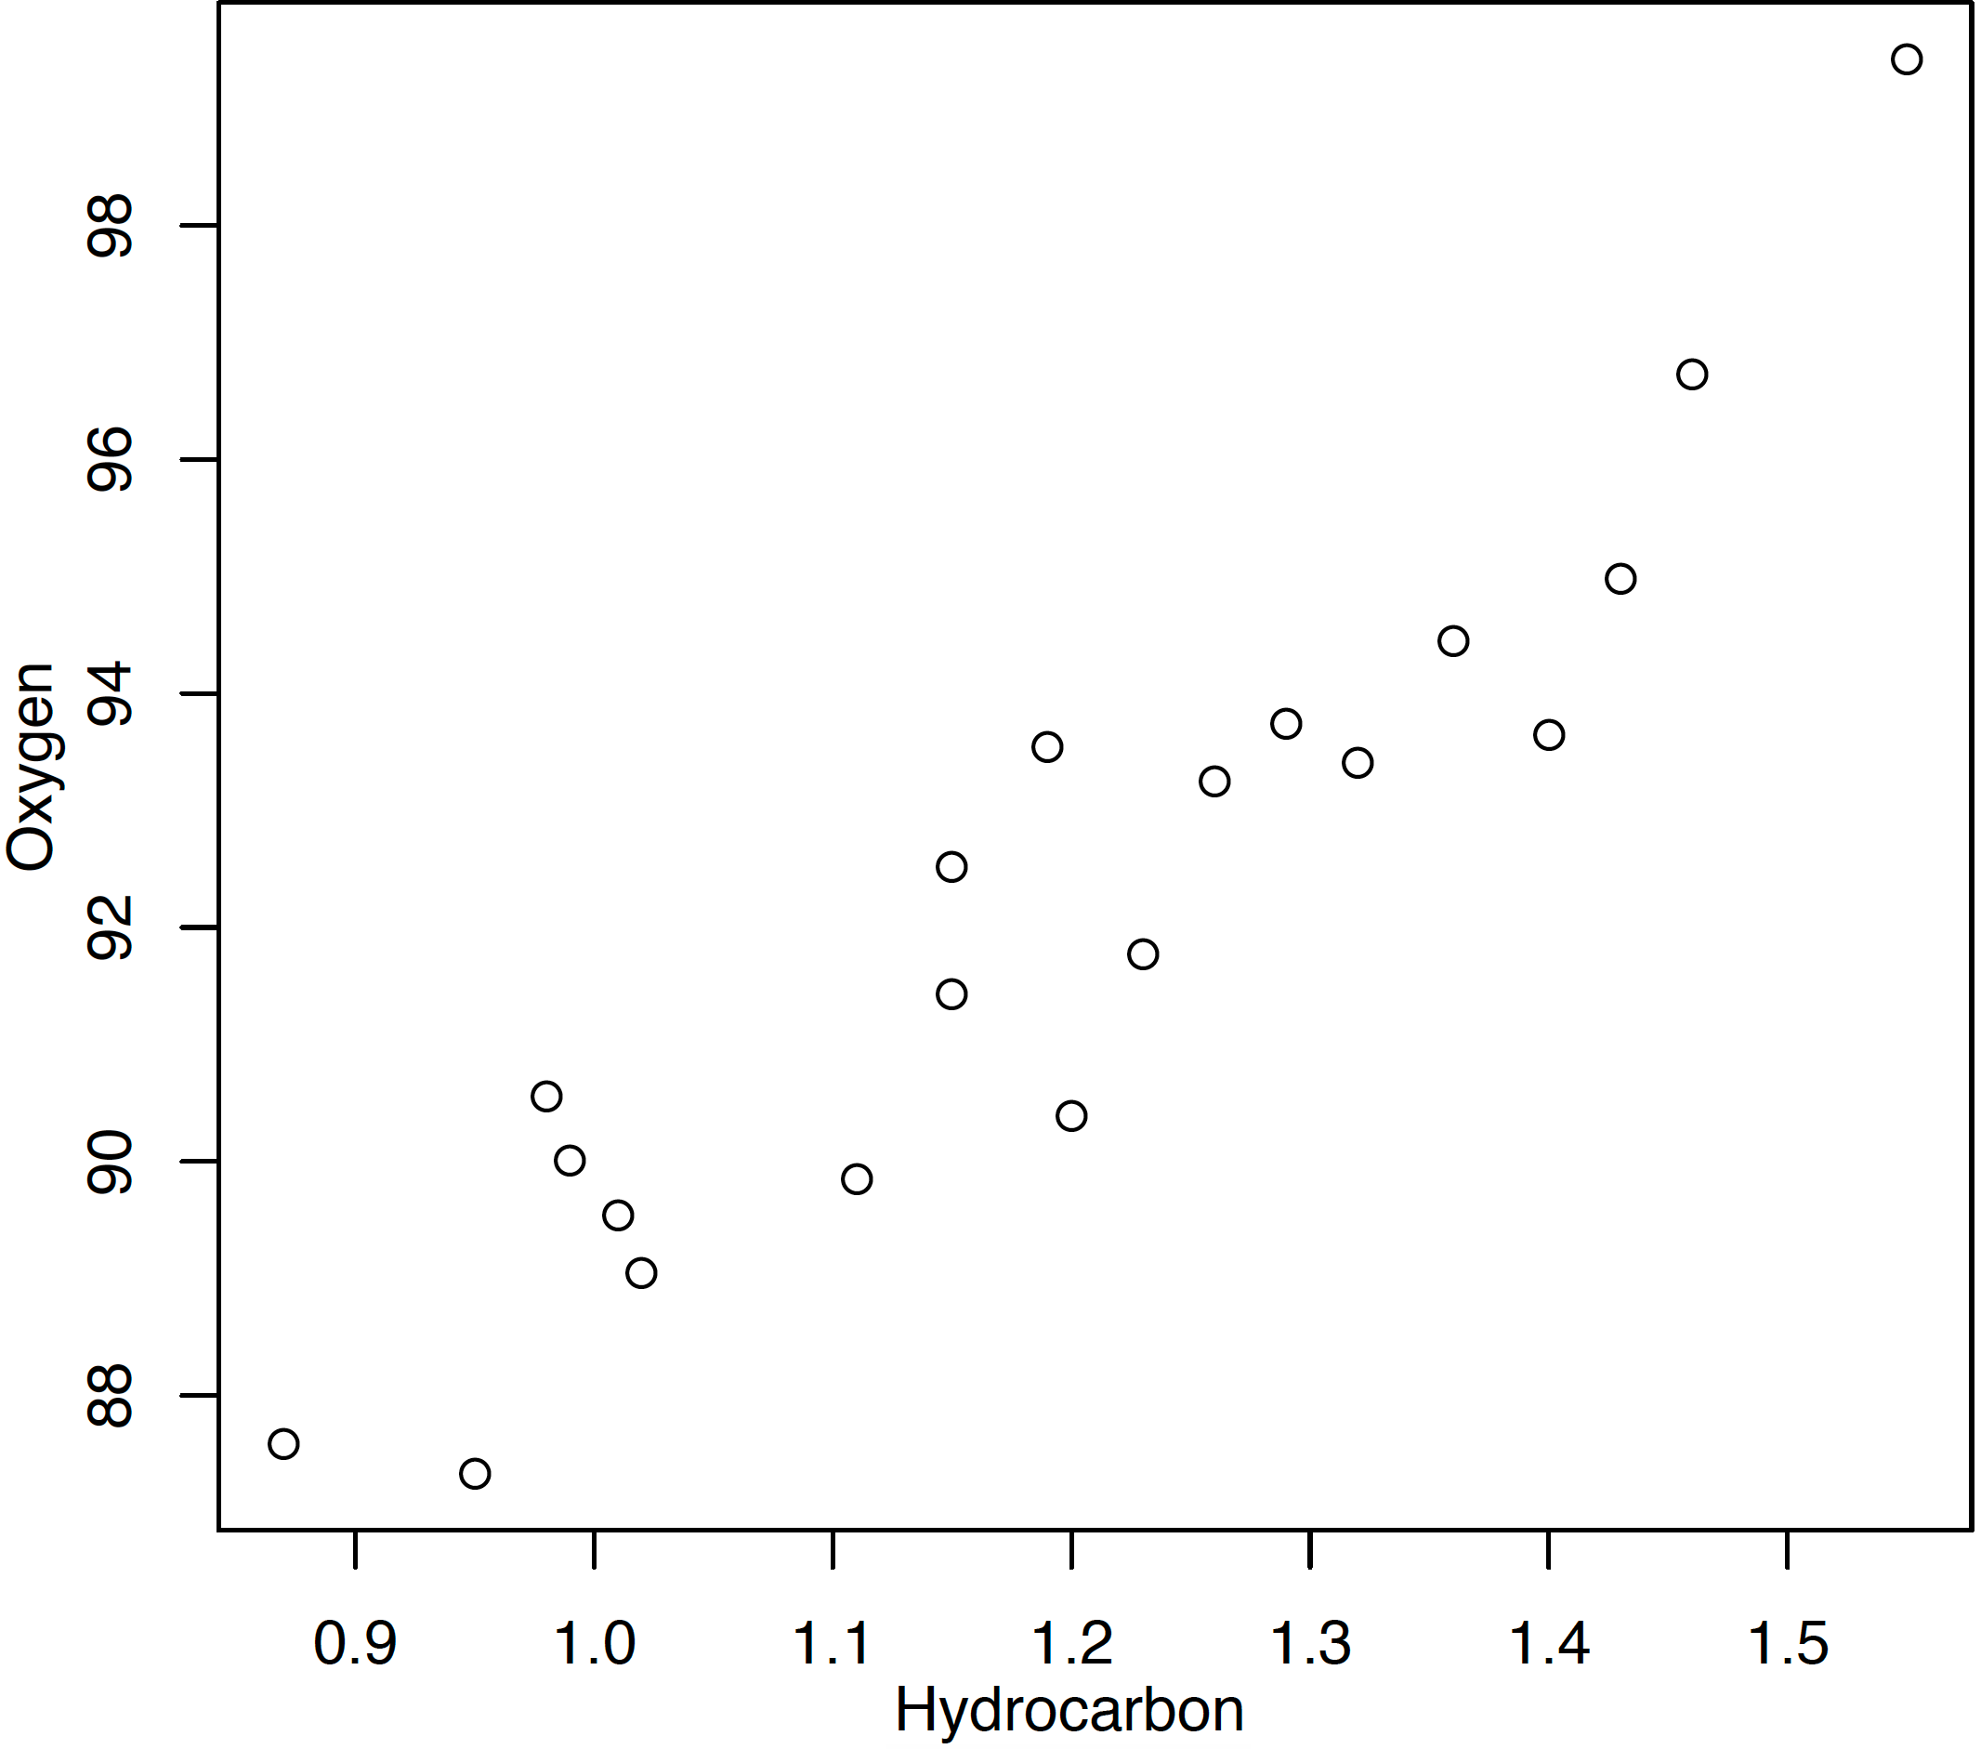
EXEMPLE
Une représentation graphique fournit une première description de la relation.
Il semble que les points se situent autour d'une ligne cachée !
oxygène
hydrocarbures

Slide 38
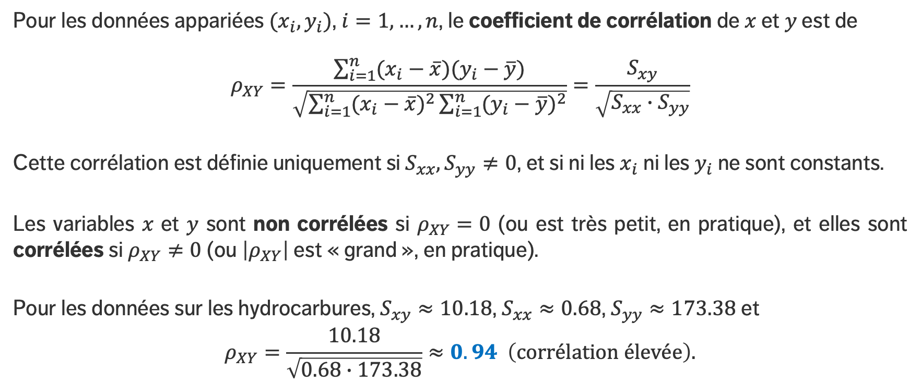
COEFFICIENT DE CORRÉLATION
Pour les données appariées $(x_{i},y_{i})$, $i=1,…,n$, le coefficient de corrélation de 𝑥 et 𝑦 est de
$$ρ_{XY}=\frac{\sum_{i=1}^{n}{(x_{i}−\overline{x})(y_{i}−\overline{y})}}{\sqrt{\sum_{i=1}^{n}{{(x_{i}−\overline{x})}^{2}}\sum_{i=1}^{n}{{(y_{i}−\overline{y})}^{2}}}}=\frac{S_{xy}}{\sqrt{S_{xx}∙S_{yy}}}$$
Cette corrélation est définie uniquement si $S_{xx},S_{yy}≠0$, et si ni les $x_{i}$ ni les $y_{i}$ne sont constants.
Les variables 𝑥 et 𝑦 sont non corrélées si $ρ_{XY}=0$ (ou est très petit, en pratique), et elles sont corrélées si $ρ_{XY}≠0$ (ou $\left|ρ_{XY}\right|$est « grand », en pratique).
Pour les données sur les hydrocarbures, $S_{xy}≈10.18$, $S_{xx}≈0.68$, $S_{yy}≈173.38$et
$$ρ_{XY}=\frac{10.18}{\sqrt{0.68∙173.38}}≈0.94 \left(\text{corr}\text{é}\text{lation}\text{ é}\text{lev}\text{é}\text{e}\right).$$

Slide 39
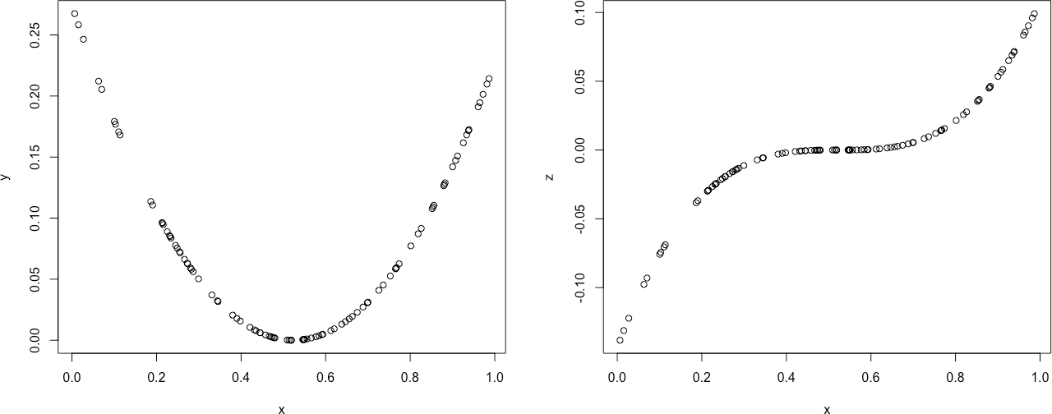
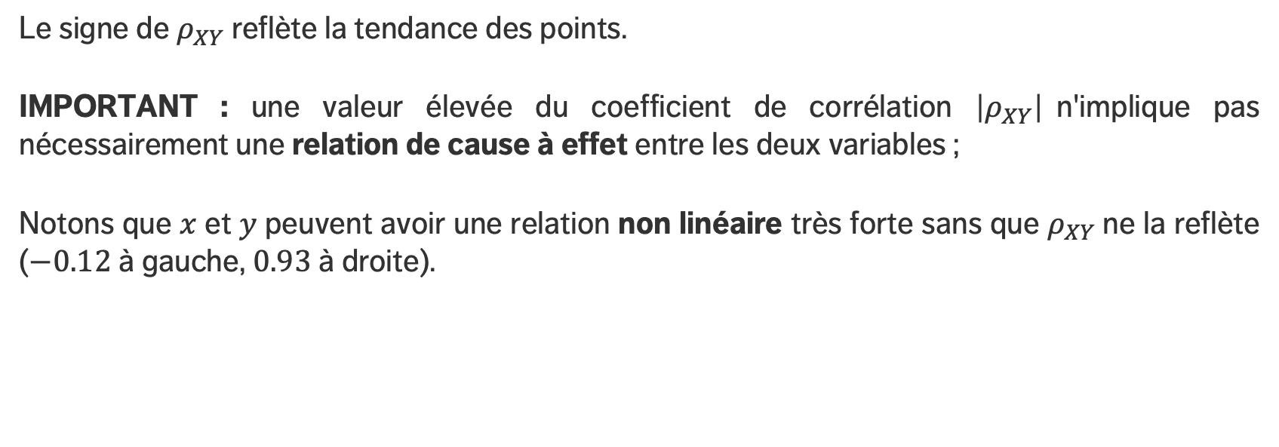
PROPRIÉTÉS ET INTERPRÉTATION
Le signe de $ρ_{XY}$reflète la tendance des points.
IMPORTANT : une valeur élevée du coefficient de corrélation $\left|ρ_{XY}\right|$n'implique pas nécessairement une relation de cause à effet entre les deux variables ;
Notons que 𝑥 et 𝑦 peuvent avoir une relation non linéaire très forte sans que $ρ_{XY}$ne la reflète ($−0.12$ à gauche, $0.93$ à droite).

Slide 40
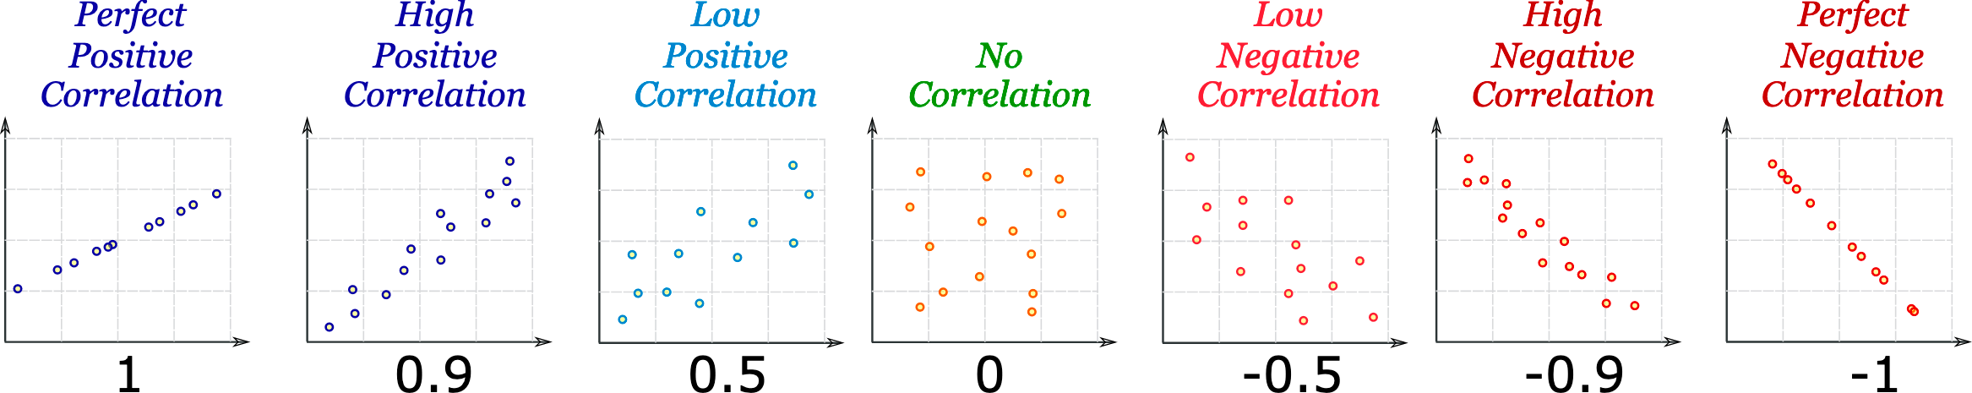
PROPRIÉTÉS ET INTERPRÉTATION
[Auteur inconnu]
corrélation positive parfaite
corrélation positive élevée
faible corrélation positive
aucune corrélation
faible corrélation négative
corrélation négative élevée
corrélation négative parfaite

Slide 41
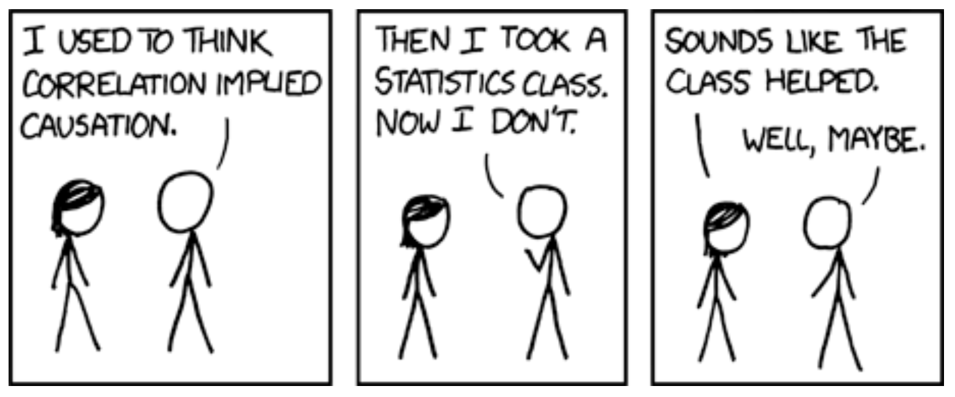
[https://xkcd.com/552/]
Je croyais à l’époque qu’une corrélation était une relation de cause à effet.
Mais j’ai suivi un cours de statistique, alors maintenant je n’y crois plus.
On dirait que le cours t’a aidé…
Peut-être que oui…
La corrélation n'implique pas la causalité, mais elle agite les sourcils de manière suggestive et fait des gestes furtifs en disant « regardez par là ».

Slide 42
ANALYSE DE RÉGRESSION
TECHNIQUES DE BASE D’ANALYSE DES DONNÉES

Slide 43
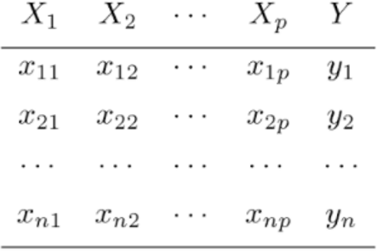
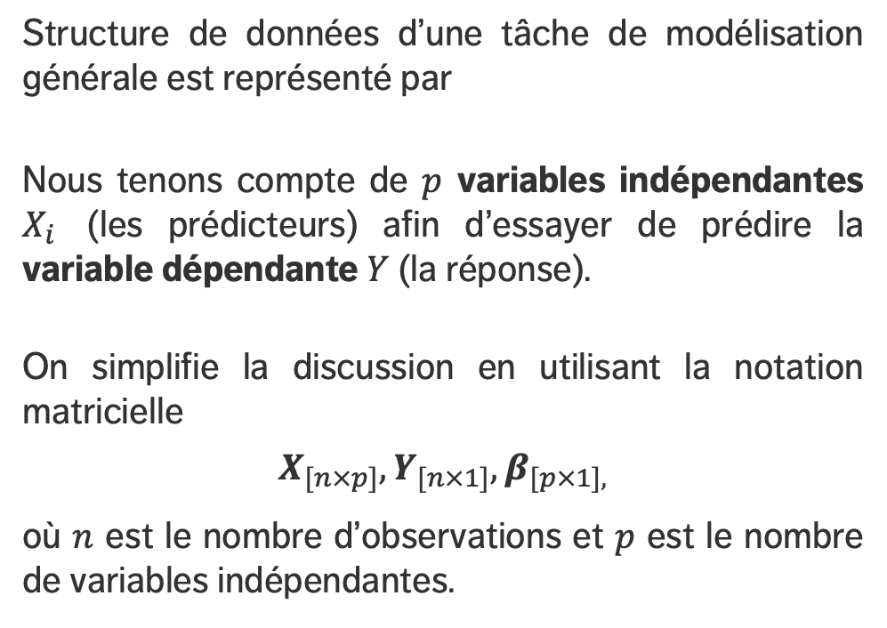
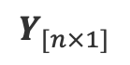
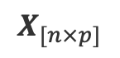
Modélisation par régression
Structure de données d’une tâche de modélisation générale est représenté par
Nous tenons compte de $p$ variables indépendantes $X_{i}$ (les prédicteurs) afin d’essayer de prédire la variable dépendante $Y$ (la réponse).
On simplifie la discussion en utilisant la notation matricielle
$$X_{[n×p]},Y_{[n×1]},β_{[p×1],}$$
où $n$ est le nombre d’observations et 𝑝 est le nombre de variables indépendantes.
$$X_{[n×p]}$$
$$Y_{[n×1]}$$

Slide 44
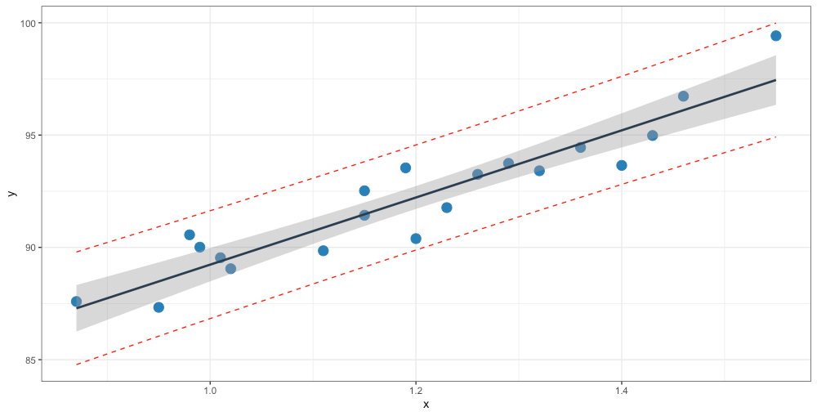
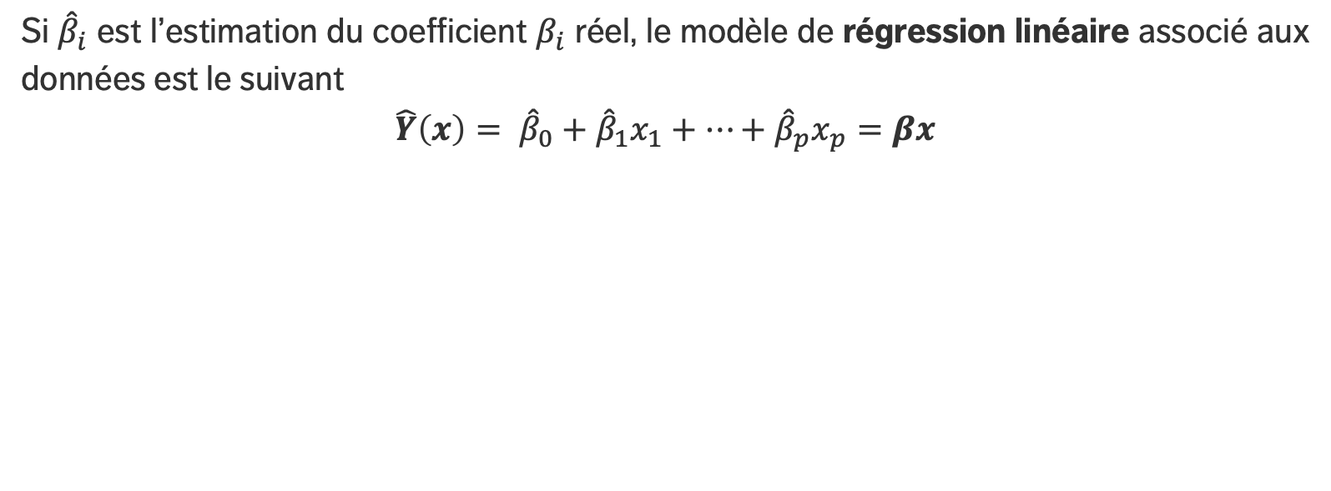
Régression linéaire
Si ${\hat{β}}_{i}$ est l’estimation du coefficient $β_{i}$ réel, le modèle de régression linéaire associé aux données est le suivant
$$\hat{Y}\left(x\right)= {\hat{β}}_{0}+{\hat{β}}_{1}x_{1}+⋯+{\hat{β}}_{p}x_{p}=βx$$
oxygène
$$\text{oxyg}\text{è}\text{ne}=14.95 × \text{hydrocarbures}+74.28$$
intervalle de confiance pour la réponse moyenne
intervalle de prédiction pour les nouvelles réponses
hydrocarbures

Slide 45
SÉRIES CHRONOLOGIQUES ET CARTES DE CONTRÔLE
TECHNIQUES DE BASE D’ANALYSE DES DONNÉES

Slide 46
« Les ingénieurs de la NASA n'ont pas identifié le lien entre les températures basses inattendues de la rampe de lancement et les défaillances des joints toriques des fusées d'appoint de la navette spatiale.
Ils ont interprété ce signal critique comme une simple variation fortuite dans la défaillance des joints.
L'absence de ce constat a été déterminante dans la décision de lancer la navette Challenger pour son dernier et désastreux vol. »
Vaughan, D. [1997], La décision du lancement de Challenger : Technologie risquée, culture et déviance à la NASA, p.383

Slide 47
SUIVI DE PROCESSUS STATISTIQUE
Les processus sont souvent sujets à la variabilité :
la variabilité due à l'effet cumulatif de nombreuses petites causes essentiellement inévitables (un processus qui ne fonctionne qu'avec de telles causes communes est dit en maîtrise [statistique]) ;
la variabilité due à des causes particulières, telles que des machines mal réglées, des opérateurs mal formés, des matériaux défectueux, etc. (la variabilité est généralement beaucoup plus importante pour les causes particulières, et on dit que ces processus sont hors contrôle [statistique]).
L'objectif du suivi des processus statistiques est d'identifier l'occurrence des causes spéciales.

Slide 48
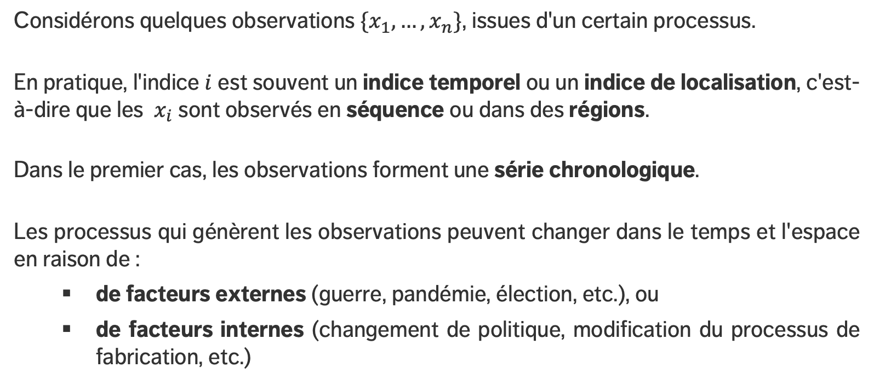
SÉRIES CHRONOLOGIQUES
Considérons quelques observations ${\{x}_{1},…,x_{n}\}$, issues d'un certain processus.
En pratique, l'indice $i$ est souvent un indice temporel ou un indice de localisation, c'est-à-dire que les $x_{i}$ sont observés en séquence ou dans des régions.
Dans le premier cas, les observations forment une série chronologique.
Les processus qui génèrent les observations peuvent changer dans le temps et l'espace en raison de :
de facteurs externes (guerre, pandémie, élection, etc.), ou
de facteurs internes (changement de politique, modification du processus de fabrication, etc.)

Slide 49
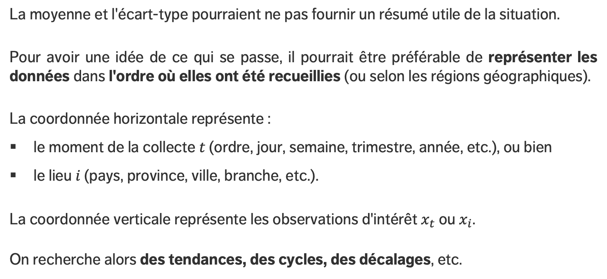
SÉRIES CHRONOLOGIQUES
La moyenne et l'écart-type pourraient ne pas fournir un résumé utile de la situation.
Pour avoir une idée de ce qui se passe, il pourrait être préférable de représenter les données dans l'ordre où elles ont été recueillies (ou selon les régions géographiques).
La coordonnée horizontale représente :
le moment de la collecte 𝑡 (ordre, jour, semaine, trimestre, année, etc.), ou bien
le lieu 𝑖 (pays, province, ville, branche, etc.).
La coordonnée verticale représente les observations d'intérêt$x_{t}$ ou $x_{i}$.
On recherche alors des tendances, des cycles, des décalages, etc.

Slide 50
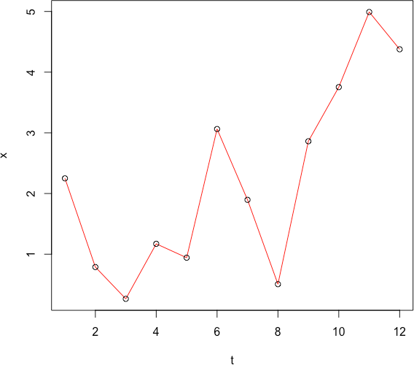
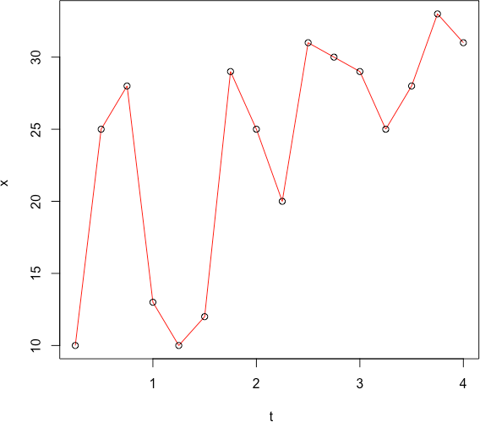
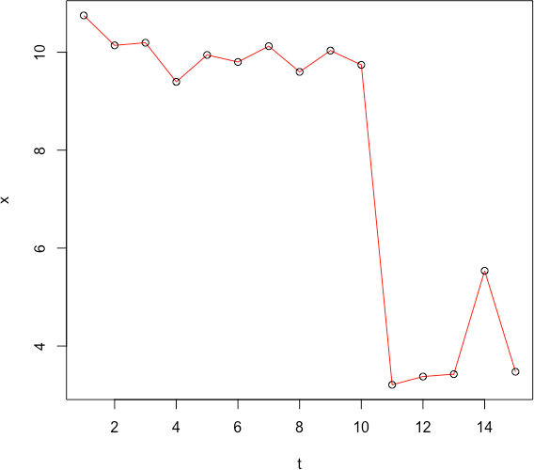
EXEMPLES
La série temporelle suivante enregistre les ventes 𝑥 (en 10 000$) pour 3 produits différents, en fonction du passage du temps 𝑡 en années (à gauche), trimestres (au milieu), semaines (à droite). Doit-on intervenir ?

Slide 51
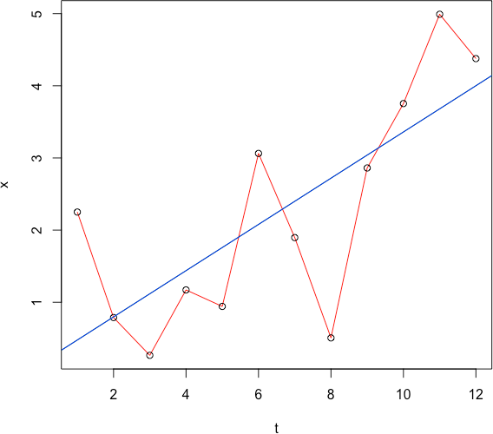
Il y a des baisses occasionnelles des ventes d'une année sur l'autre, mais une tendance claire à la hausse.
Si seuls les deux derniers points sont présentés aux actionnaires, ils pourraient penser qu'il y a des problèmes et que des changements doivent être apportés.

Slide 52
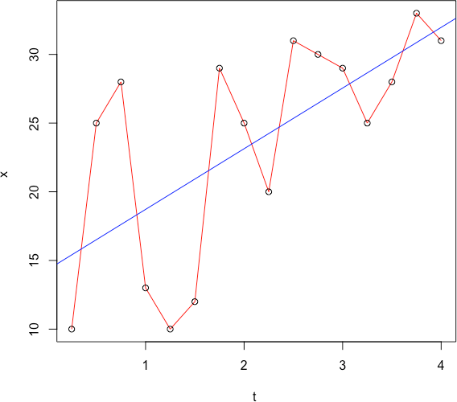
Il y a un effet cyclique avec des augmentations de Q1 à Q2, et de Q2 à Q3, mais des diminutions de Q3 à Q4, et de Q4 à Q1.
Globalement, il semble y avoir une tendance à la hausse, comme l'indique la ligne de meilleur ajustement.

Slide 53
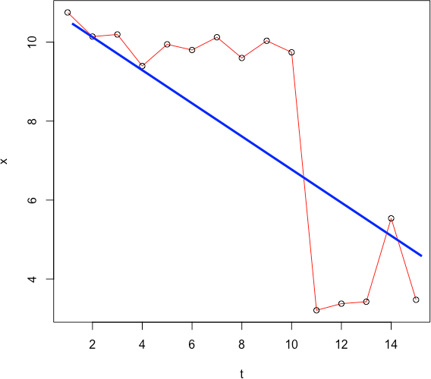
Il est clair que quelque chose s'est produit après la dixième semaine.
Que les causes particulières soient internes ou externes dépend du contexte (que nous n'avons pas à notre disposition).
Une action semble être nécessaire.

Slide 54
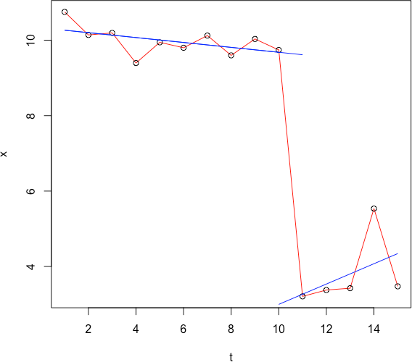
Il est clair que quelque chose s'est produit après la dixième semaine.
Que les causes particulières soient internes ou externes dépend du contexte (dont nous ne disposons pas).
Une action semble être nécessaire.
Les cartes de contrôle peuvent aider à identifier les points de rupture ou les situations particulières.

